Slide 1




Programa Cooperativo para el Desarrollo Tecnológico Agroalimentario y Agroindustrial del Cono Sur
GENERACION DE TECNOLOGIA E INNOVACION:
Para la AGRICULTURA FAMILIAR
www.procisur.org.uy

Slide 2
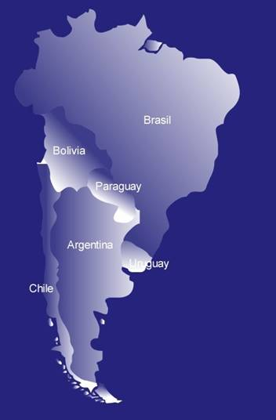
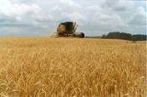


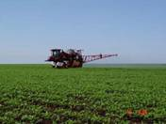

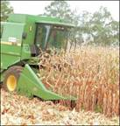


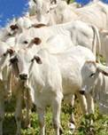
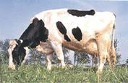
La Integración Tecnológica al Servicio de los Países de la Región

Slide 3







“Contribuir, a través de la cooperación, a la construcción de un sistema regional de innovación, focalizado en la generación de tecnologías apropiadas y conocimientos de frontera para atender las demandas del SAA en los países integrantes del PROCISUR. “

Slide 4
Plataformas regionales
Período 2011-2014
Calidad integral de los sistemas agroalimentarios
Uso sostenible de Recursos Naturales y Cambio Climático
Uso de tecnologías emergentes
Red de Recursos Genéticos (REGENSUR)
Innovaciones Institucionales para el desarrollo
Recursos Hídricos y Tecnología de Riego
Agricultura Familiar
PMP
L.Estratégicas

Slide 5

Contribución de la plataforma de AF al PMP de PROCISUR
DESAFIOS REGIONALES
Contribuir al desarrollo de los productores familiares, que ocupan la mayor población rural de los países del Cono Sur;
Consolidar la seguridad/soberanía alimentaria, garantizar el acceso a los recursos naturales y combatir la pobreza urbana y rural.

Slide 6
Se crea en 2004
Se adelanta y acompaña procesos regionales
Visibilización de la AF

Slide 7

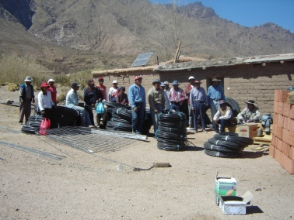
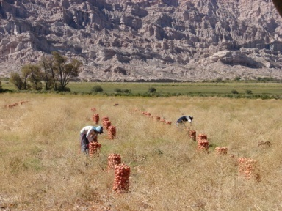
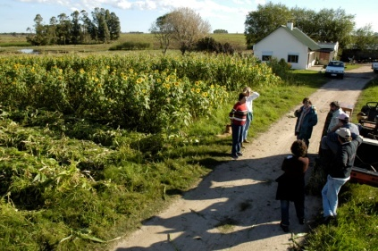
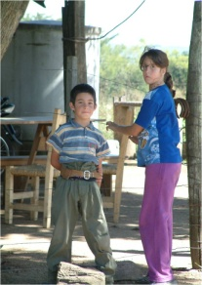
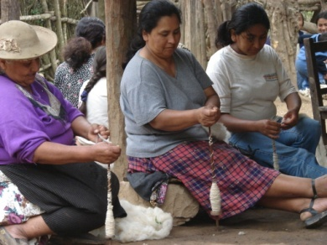
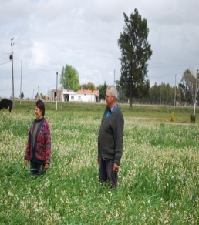
AGRICULTURA FAMILIAR
“La agricultura familiar es un tipo de producción donde la unidad doméstica
y la unidad productiva están físicamente integradas, la agricultura es la principal
ocupación y fuente de ingresos del grupo familiar, la familia aporta la fracción
predominante de la fuerza de trabajo utilizada en la explotación y la producción
se dirige al autoconsumo y mercado conjuntamente”.

Slide 8
Objetivo general
Generar, adaptar, validar y transferir capacidades tecnológicas e institucionales, entre los países participantes, para la inclusión y el desarrollo sustentable de la AF.

Slide 9

Objetivos específicos
Establecimiento de redes público-privadas, para el desarrollo de nuevas metodologías de I+d para la AF.
Facilitar la identificación y desarrollo de tecnologías apropiadas y alianzas estratégicas para su apropiación por parte de la AF
Generar, entre los países integrantes y en cada uno de ellos, un ámbito permanente de discusión para la formulación de estrategias de inclusión y promoción hacia un desarrollo sustentable de la AF.

Slide 10

AREAS PROBLEMA IDENTIFICADAS
COMUNES A TODOS LOS PAISES
ENFOQUE DE I+D CONVENCIONAL DEBE SER MEJORADO PARA INCORPORAR
ASPECTOS ESPECÍFICOS DE LA AF
ESCASO DESARROLLO DE MAQUINAS Y EQUIPAMIENTOS ADECUADOS PARA LA AF
ESCASO VALOR AGREGADO DE LOS PRODUCTOS PROCEDENTES DE LA AF
PERDIDA DE PATRIMONIO GENETICO POR EROSIÓN GENÉTICA / BIOPIRATERÍA
ALTA DEPENDENCIA DE LOS PRODUCTORES DE LA AF A INSUMOS EXTERNOS
ESCASO APROVECHAMIENTO DE ENERGIAS ALTERNATIVAS
ESCASA INFORMACIÓN PARA ENFRENTAR ADAPTACION AL CAMBIO CLIMATICO

Slide 12


Slide 13



AGRICULTURA FAMILIAR Y CAMBIO CLIMATICO
EN EL MERCOSUR AMPLIADO
Documento preparado por
Las Plataformas Tecnológicas Regionales de Agricultura Familiar y
de Sustentabilidad Ambiental
de PROCISUR

Slide 14


Proyecto: “Estrategias de extensión: Los agricultores familiares y su adaptación al cambio climático en territorios seleccionados del cono sur”
Argentina
Chile
Uruguay
www.procisur.org.uy

Slide 15
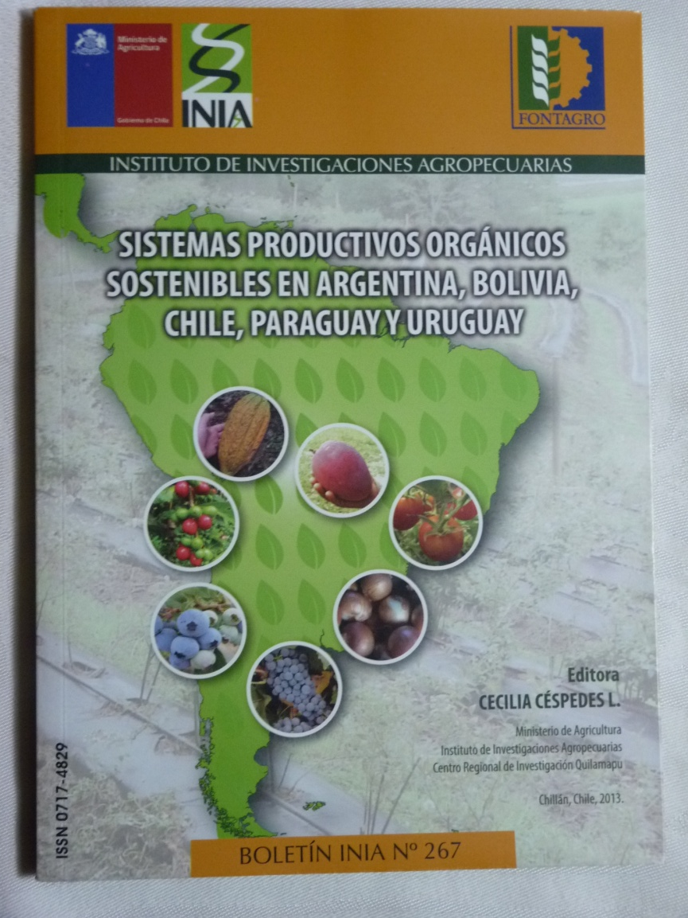
a. albin

Slide 16


Nuevo Proyecto de investigación aprobado
ENCADENAMIENTOS PRODUCTIVOS Y CIRCUITOS CORTOS: INNOVACIONES EN ESQUEMAS DE PRODUCCIÓN Y COMERCIALIZACIÓN PARA LA AGRICULTURA FAMILIAR

Slide 17

FONTAGRO
CONVOCATORIA 2013
Proyecto: Encadenamientos productivos y circuitos cortos: innovaciones en esquemas de producción y comercialización para la agricultura familiar

Slide 18

Fin del proyecto
Contribuir a la difusión de los encadenamientos productivos y de los circuitos cortos como nuevos modelos de comercialización de la agricultura familiar en la región.

Slide 19
Integrantes del consorcio:
PROCISUR
CEPAL
CIRAD/Universidad de Brasilia-Centro para el desarrollo sostenible
IICA Perú

Slide 20


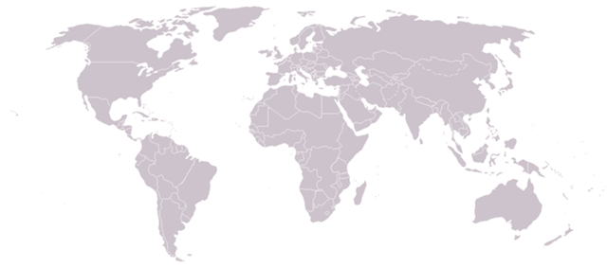






Vinculación con socios externos
a. albin

